Slide 1
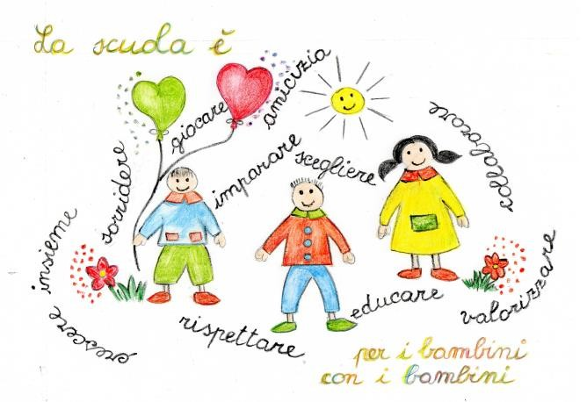
Istituto comprensivo
«Sant’Ilario d’Enza»

Slide 2
OPEN DAY
Genitori Scuole Primarie
12 Gennaio 2021
ore 18,30

Slide 3
Programma dell’incontro
Presenta il Dirigente scolastico, Prof.ssa Savino Raffaella A. L.
Docenti Responsabili dei Plessi
Referenti Scuola Primaria Calvino
Referenti Scuola Primaria Collodi
Referenti Scuola Primaria Munari

Slide 4
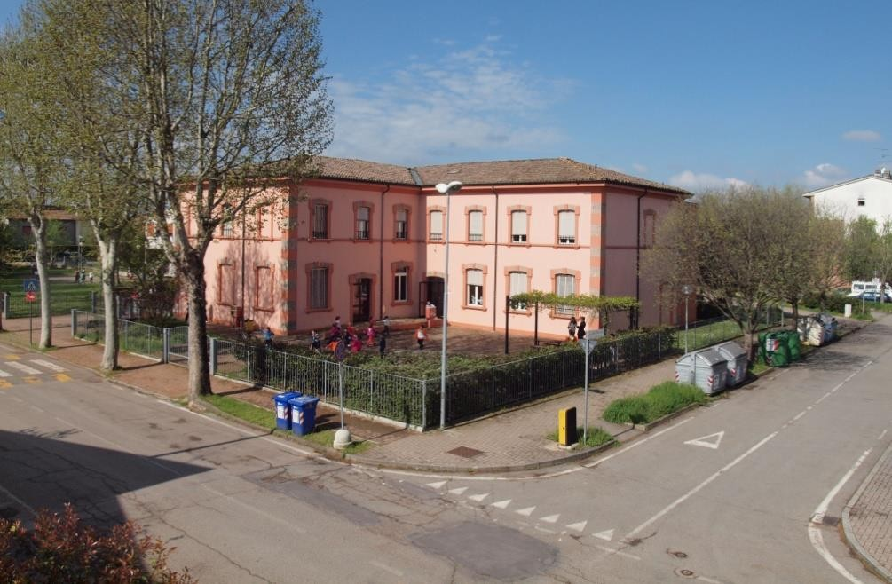
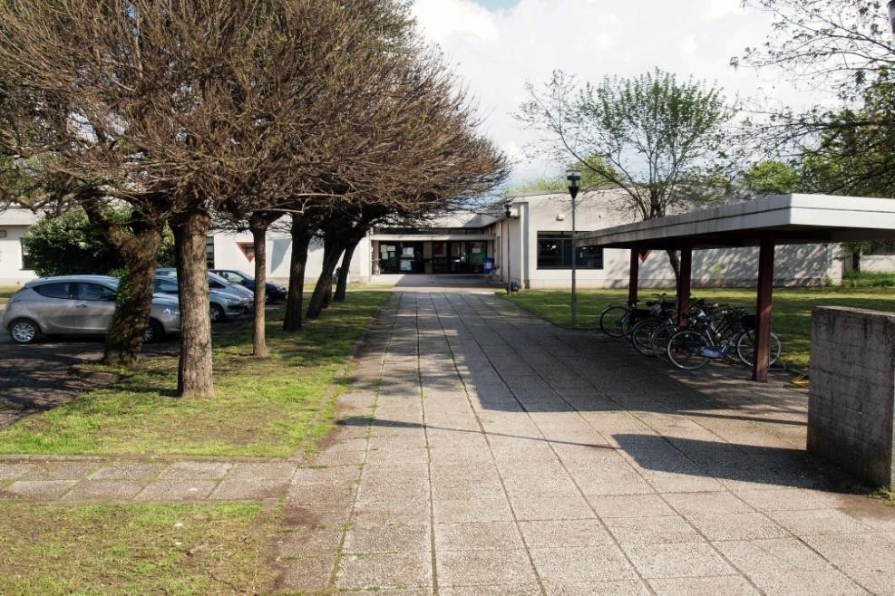
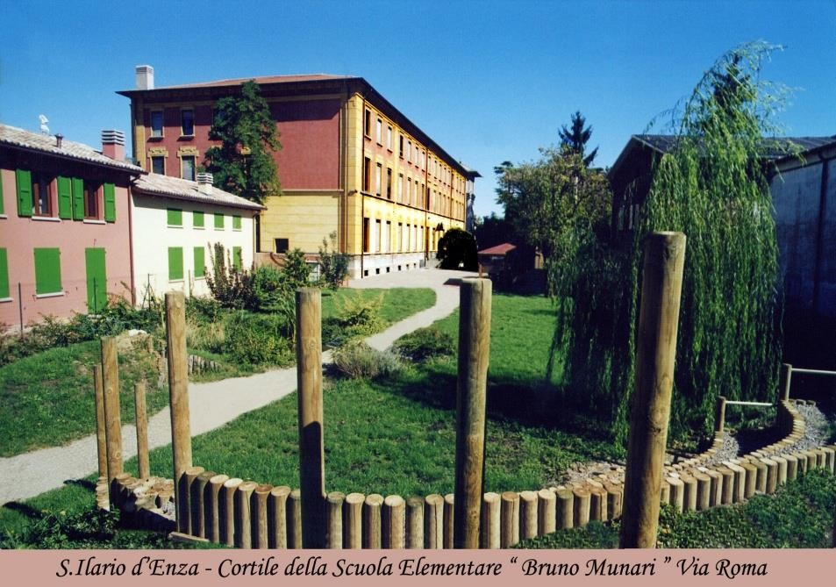
Codici meccanografici
SCUOLA PRIMARIA «Italo Calvino» | SCUOLA PRIMARIA «Carlo Collodi» | SCUOLA PRIMARIA «Bruno Munari»
Codice meccanografico REEE830021 | Codice meccanografico REEE830032 | Codice meccanografico REEE83001X

Slide 5
Le nostre SCUOLE
CALVINO | COLLODI | MUNARI
Frazione di Calerno | Sant’Ilario | Sant’Ilario
Tempo pieno | Tempo pieno | Tempo normale
40 ore Lun-ven, 8:10-16:10 | 40 ore Lun-ven, 8:10-16-10 | 27 ore settimanali Lun-sab, 8:10-12:40
D.lgs. 89/2009

Slide 6
Presentazione della Scuola
PTOF
1. La Scuola e il suo contesto
2. Le scelte strategiche
3. L’offerta formativa
4. Organizzazione

Slide 7
1. La scuola e il suo contesto
 | ALUNNI | CLASSI | DOCENTI | ATA
CALVINO | 114 | 5 classi | 20 ( tra docenti a tempo pieno e a part –time ) | 6 ( tra collaboratori a tempo pieno e a part –time )
COLLODI | 216 | 10 classi | 43 ( tra docenti a tempo pieno e a part –time ) | 8 ( tra collaboratori a tempo pieno e a part –time )
MUNARI | 151 | 8 classi | 22 ( tra docenti a tempo pieno e a part –time ) | 6 ( tra collaboratori a tempo pieno e a part –time )

Slide 8
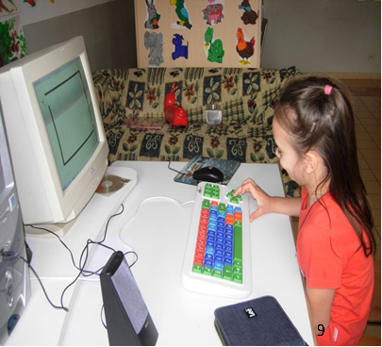
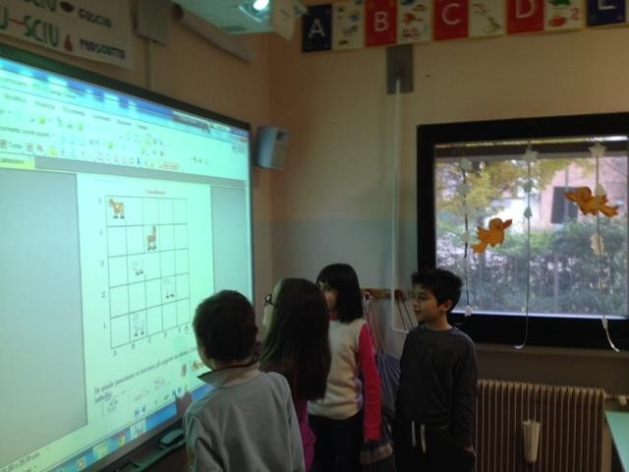
1. La scuola e il suo contesto
Tutte le Scuole sono dotate di
Area verde
Aule per attività a piccoli gruppi
Mensa
Attrezzature multimediali: LIM, PC, Internet

Slide 9
2. Le scelte strategiche Rapporto di auto-valutazione Piano di miglioramento
Progressione graduale di conoscenze, abilità e competenze
SAPERE
SAPER FARE
SAPER ESSERE

Slide 10
2. Le scelte strategiche
PRIORITA’ DELL’ISTITUTO
Lo sviluppo progressivo delle conoscenze (SAPERE)
dall’alfabetizzazione di base all’acquisizione di conoscenze specifiche nelle varie aree disciplinari
Lo sviluppo delle abilità: (SAPER FARE)
esprimere il proprio pensiero e le proprie idee attraverso diverse forme di comunicazione
conquistare progressivamente capacità logiche, scientifiche, operative
organizzare il lavoro in modo autonomo, assumere incarichi, rispettare tempi e consegne, collaborare nel gruppo
Lo sviluppo delle competenze (SAPER ESSERE)
diventare consapevole delle proprie idee, responsabile delle proprie azioni
maturare una progressiva coscienza di sé e del proprio rapporto con la realtà esterna
accettare e rispettare le regole della convivenza
costruire rapporti interpersonali
saper accettare, capire e valorizzare la diversità

Slide 11
MODALITA’ OPERATIVE
Interdisciplinarità
Attività che valorizzino i diversi stili di apprendimento
Potenziamento delle metodologie laboratoriali e dell’apprendimento cooperativo
Attività individualizzate
Didattica inclusiva
Coinvolgimento delle famiglie, inteso come condivisione di obiettivi educativi e partecipazione

Slide 12
2. Le scelte strategiche
OBIETTIVI FORMATIVI NAZIONALI
Valorizzazione/potenziamento COMPETENZE LINGUISTICHE
Potenziamento COMPETENZE MATEMATICO-LOGICHE e SCIENTIFICHE
Potenziamento COMPETENZE MUSICALI, ARTISTICHE
Sviluppo COMPETENZE DI CITTADINANZA E COSTITUZIONE
Potenziamento DISCIPLINE MOTORIE
Sviluppo COMPETENZE DIGITALI
Prevenzione DISPERSIONE SCOLASTICA
VALORIZZAZIONE SCUOLA «COMUNITA’ ATTIVA»

Slide 13
3. L’offerta formativa della Scuola Primaria (D.lgs. 59/2004)
1° anno | 1° biennio | 2° biennio
Classe 1^ | Classi 2^-3^ | Classi 4^-5^
Raccordo con la Scuola dell’Infanzia | Ambiti disciplinari
Teso al raggiungimento delle strumentalità di base

Slide 14
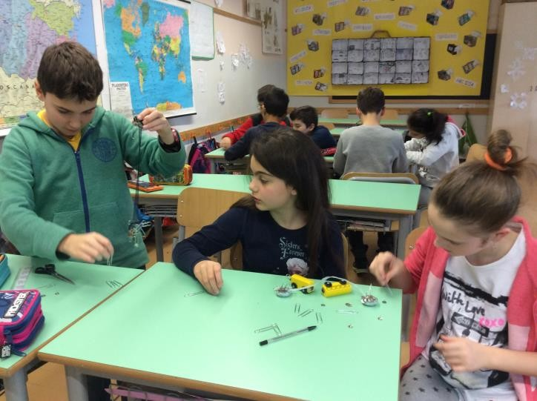
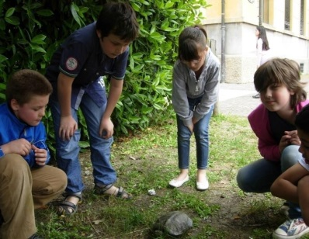
3. L’offerta formativa(D. 254/2012)
Italiano
Lingua inglese
Storia
Geografia
Matematica
Scienze
Musica
Arte e immagine
Educazione fisica
Tecnologia
Religione cattolica/Alternativa
Cittadinanza e Costituzione
10

Slide 15
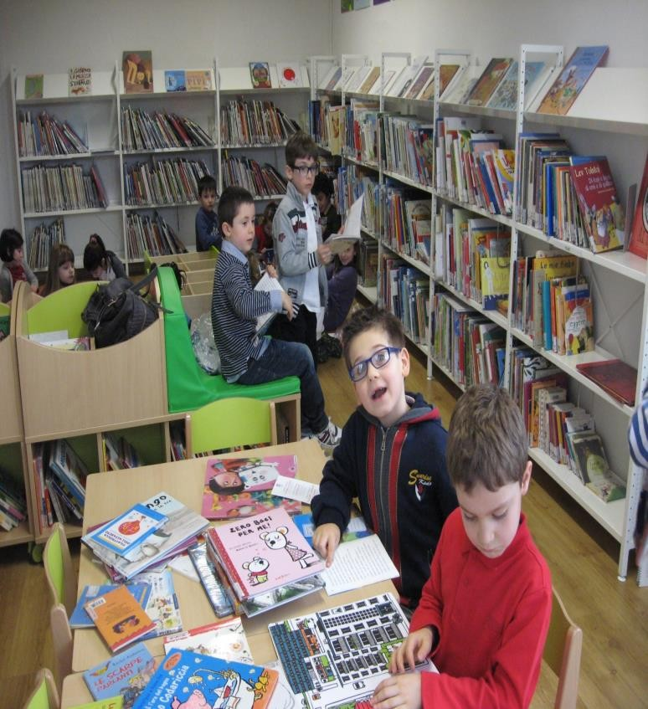
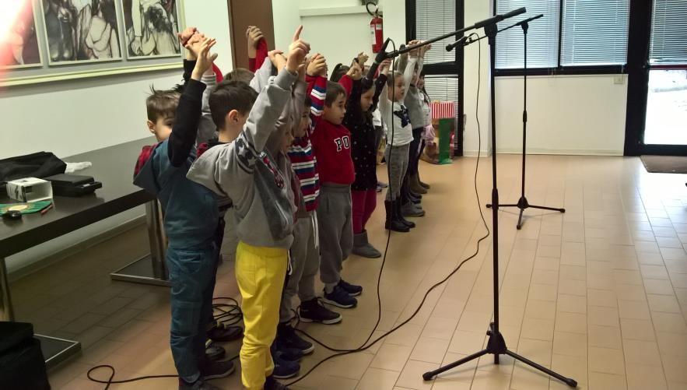
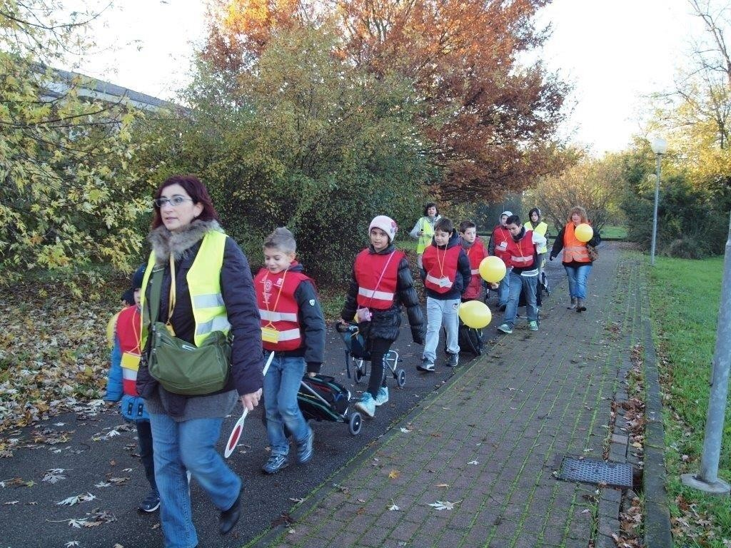
3. L’offerta formativa
PROGETTI DI ARRICCHIMENTO CURRICOLARE
Libriamoci. Lettura come libertà
Alfabetizzazione
No planet B
Esemplari al Munari BLOG DI PLESSO
Joy of Moving
Giovane come te
Prevenzione al bullismo
Impronte digitali
Intercultura
PROGETTI EXTRACURRICOLARI
Web in rete per genitori
Mavarta
Mondogiovani
Pedibus
PROLUNGAMENTO TEMPO PIENO FINO ALLE 18,10

Slide 16
Accoglienza
MESE DI MAGGIO:
I bimbi visitano le ScuoIe con le insegnanti della Scuola dell’ Infanzia ON-LINE
Colloqui tra insegnanti scuole dell’infanzia/scuola primaria
MESE DI SETTEMBRE
Assemblea di classe, nella settimana precedente l’inizio dell’attività didattica
Colloqui individuali con i genitori nei primi giorni di frequenza

Slide 17
Formazione delle classi
Cfr. art. 12 del Regolamento di Istituto
I docenti delle classi prime raccolgono informazioni dai docenti delle scuole materne attraverso specifici colloqui.
I docenti predispongono i gruppi classe cercando di costruire gruppi equilibrati che tengano conto anche della provenienza degli alunni e delle indicazioni degli insegnanti delle scuole materne
Qualora le classi siano più di una nello stesso Plesso, si adottano libri di testo comuni.

Slide 18
Rapporti scuola/famiglia
Partecipazione agli organi collegiali
Consiglio di Istituto ( si rinnova ogni tre anni)
2 Assemblea di classe (una in Ottobre per l’elezione di 1 rappresentante di classe), l’altra in Aprile.
Interclasse Genitori/insegnanti ( si riunisce quattro volte l’anno)
Colloqui individuali
Ricevimento individuale: all’occorrenza previo appuntamento
Ricevimenti generali: 1 all’anno
Consegna schede di valutazione: 2 all’anno
Utilizzo costante del Diario/Registro elettronico

Slide 19
Modalità di iscrizione
Dalle 8.00 di lunedì 4 alle 20.00 di lunedì 25 gennaio 2021 è possibile inoltrare la domanda di iscrizione per gli alunni che devono frequentare le prime classi.
La procedura è sempre via web tramite il portale Iscrizioni online. Per i genitori che devono ancora scegliere la scuola è a disposizione la nuova App del portale ‘Scuola in Chiaro’ che permette di accedere con maggiore facilità alle principali informazioni sugli istituti.
La domanda di iscrizione a scuola può essere inviata dopo aver effettuato la preventiva registrazione al portale dedicato (www.istruzione.it/iscriizionionline) La procedura di registrazione è disponibile già dallo scorso 19 dicembre.
All’interno del portale i genitori hanno a disposizione delle guide e dei video tutorial di supporto. Le famiglie che hanno necessità per effettuare la procedura web possono anche rivolgersi alle segreterie degli istituti scolastici. Il sistema di Iscrizioni online avvisa in tempo reale, tramite posta elettronica, dell'avvenuta registrazione o delle variazioni di stato della domanda.

Slide 20
SOLO IN CASI ECCEZIONALI
PER COLORO CHE AVESSERO DIFFICOLTA’
AD EFFETTUARE L’ISCRIZIONE ON LINE
CONTATTARE L’UFFICIO DI SEGRETERIA AL NUMERO TEL 0522 672201/91
Sig.ra Emanuela Ciacciarelli

Slide 21
Il link al portale: https://www.istruzione.it/iscrizionionline/
La circolare ministeriale n. 20651 del 12/11/2020 miur.gov.it/web/guest/-/circolare-n-20651-del-12-novembre-2020

Slide 22
Criteri di precedenza
Per l’iscrizione alle Scuole Primarie del Comune vengono primariamente prese in considerazione le domande dei residenti/domiciliati nel comune (anche in corso di trasferimento, purché debitamente documentato).
Qualora sia necessario selezionare le iscrizioni, saranno applicati i seguenti criteri in ordine di priorità:
Per tutti i plessi scolastici:
1- Alunno ( o familiare di primo grado) portatore di handicap certificato
2 – Indicazioni dei servizi sociali
3 – Altri fratelli e/o sorelle nel plesso per il quale si chiede l’iscrizione
4 – Vicinanza alla scuola in riferimento alla residenza/domicilio dell’iscritto

Slide 23
GRAZIE

